Slide 1
Wie hilft Open Source der deutschen Wirtschaft?

Slide 2
Open Source Software
Freie Software
Abgrenzung zwischen Open Source und Freier Software
Sprecher: Prof. Dr. Dirk Riehle
Vorteile & Probleme
Open Source in 🇩🇪

Slide 3
Was heißt Open Source?

Slide 4
"Open source doesn't just mean
access to the source code“
Einleitung Open Source Definition der Open Source Initiative, https://opensource.org/osd-annotated

Slide 5
Kriterien für Open Source Software
Für den Menschen lesbare und verständliche Form
Zehn Kriterien, u.a.
Die Lizenz darf niemanden daran hindern, die Software als Teil eines Programms weiterzugeben
Keine einzelnen Personen oder Gruppen dürfen diskriminiert werden
Keine einzelnen Forschungsfelder dürfen von der Verwendung ausgeschlossen werden
Die Lizenz darf nicht produktspezifisch sein

Slide 6
Lizenzen
Copyleft
Änderungen stehen unter derselben Lizenz wie Original
Unterschiede in Definition von „Änderung“
Private Änderungen sind immer erlaubt
Beispiele:
GNU General Public License
GNU Lesser General Public License
Liberal
Änderungen können auch unter anderer Lizenz stehen
Bedeutet auch unter proprietärer Lizenz
Beispiele:
MIT License
BSD License
Apache License

Slide 7
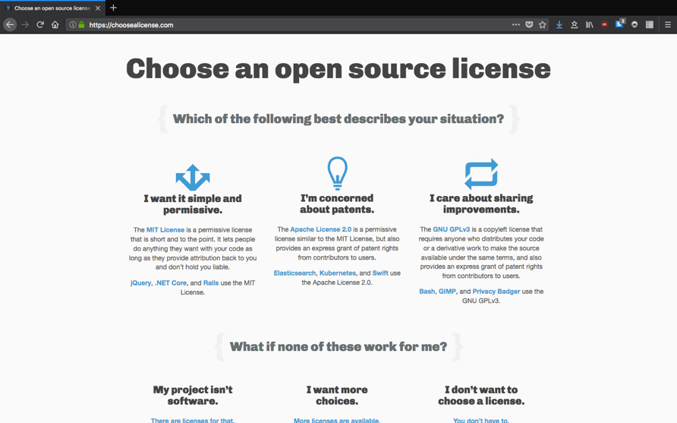

Slide 8
Was ist Freie Software?

Slide 9
“The word ‘free’ in our name does not refer to price; it refers to freedom.
First the freedom to copy a program and redistribute it to your neighbors,
so that they can use it as well as you.
Second, the freedom to change a program,
so that you can control it instead of it controlling you;
for this, the source code must be made available to you.”
Stallman, R. M.: "What is the Free Software Foundation?" erschienen in GNU's Bulletin Volume 1 No. 1, S.8,
https://www.gnu.org/bulletins/bull1.txt (zuletzt abgerufen am 26.11.2017)

Slide 10
Vier Freiheiten
0. Die Freiheit, das Programm auszuführen wie man möchte, für jeden
Zweck
Die Freiheit, die Funktionsweise des Programms zu untersuchen und eigenen Datenverarbeitungbedürfnissen anzupassen
Die Freiheit, das Programm zu redistribuieren und damit seinen Mitmenschen zu helfen
Die Freiheit, das Programm zu verbessern und diese Verbesserungen der Öffentlichkeit freizugeben, damit die gesamte Gesellschaft davon profitiert

Slide 11
https://youtu.be/lrcdhzr2qnk?t=3m23s
Notes:
Frage: Was ist denn der Unterschied zwischen Open Source und Freier Software?

Slide 12
Open Source ist eher aus praktischer (Entwickler)Sicht entstanden
Manche Open Source Lizenzen werden von der FSF nicht akzeptiert
Beispielsweise NASA Open Source Agreement und Oculus Rift SDK License
Dennoch:
Beide Begriffe werden meist synonym verwendet
Begriffe wie FOSS und FLOSS drücken die Gemeinsamkeiten aus

Slide 13
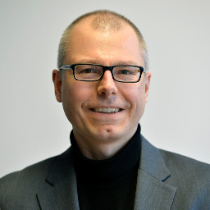
Prof. Dr. Dirk Riehle
Professor für Open Source Software an der Friedrich-Alexander Universität Erlangen-Nürnberg
Doktortitel an der ETH Zürich in Informatik
MBA an der Stanford Graduate School for Business
Quelle: http://dirkriehle.com/wp-content/uploads/
2009/05/riehle-256x256.jpg
Notes:
MBA: Master of Business Administration; Management-Studium, das alle wesentlichen Managementfunktionen abdecken soll
Von seinem Blog:
„Prof. Dr. Dirk Riehle, M.B.A., ist der Professor für Open-Source-Software an der Friedrich-Alexander-Universität Erlangen-Nürnberg. Vor der Ernennung zum Professor leitete Riehle die Open-Source-Forschungsgruppe des SAP Labs, LLC, in Palo Alto, Kalifornien (Silicon Valley). Riehle ist der Gründer des Open Symposiums (OpenSym, zuvor WikiSym). Er war der Chef-Architekt der ersten virtuellen Maschine für UML. Seine Interessen sind die Open-Source- und Inner-Source-Softwareentwicklung sowie agile Methoden der Softwareentwicklung und Continuous Delivery. Prof. Riehle erwarb einen Doktortitel der Informatik an der ETH Zürich und einen M.B.A. an der Stanford Graduate School of Business. Er freut sich über Email an dirk@riehle.org und betreibt ein Blog auf http://dirkriehle.com sowie ein Mikroblog als @dirkriehle. “

Slide 14
Prof. Dr. Dirk Riehle (Fortsetzung)
Forscht an Open und Inner Source Softwareentwicklung, agilen Softwareentwicklungsmethoden und Continuous Delivery
Gründer des Open Symposium/OpenSym
Leitete die Open-Source-Forschungsgruppe des SAP Labs, LLC, in Palo Alto
Notes:
OpenSym: Konferenz über Erforschung von offener Kollaboration in Wikis und FLOSS

Slide 15
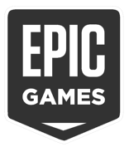
Welche Firmen nutzen Open Source?

Slide 17
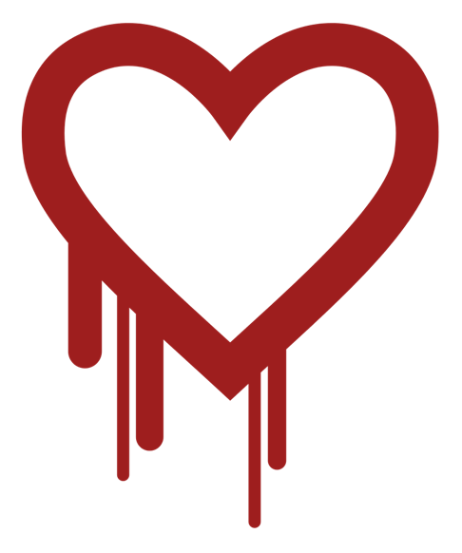
Notes:
Heartbleed:

Slide 18
Open Source in 🇩🇪
2007: 59%, Anteil hat sich bis heute kaum geändert
2011: Gründung der Open Source Business Alliance
Alle DAX-Unternehmen nutzen Open Source Software
Kleine und mittelständische Unternehmen nutzen eher nicht Open Source Software

Slide 19
Open Source in 🇩🇪 (Fortsetzung)
„Es ist kein einmaliger Aufwand. Nach der Umstellung müsste da jemand sein, der sich immer wieder um Bug-Fixes und Security-Patches kümmert. Jemand muss schauen, ob es Updates oder neue bessere Releases der Anwendungen gibt, ob die sich mit dem bestehenden System vertragen.“
Peter Ganten, Vorsitzender der OSBA, in einem Interview mit der Website DataCenter-Insider

Slide 20
Habt ihr Erfahrungen mit
Open Source Software
im Job gemacht?

Slide 21
Weiterführende Links
Prechelt, L.: Open-Source-Entwicklungsprozesse (https://www.inf.fu-berlin.de/inst/ag-se/teaching/V-SWT2-2017/21_opensource.pdf)
Homepage der Open Source Initiative (https://opensource.org/)
Homepage der Free Software Foundation (https://www.fsf.org/)
Choose A License (https://choosealicense.com/)
Übersicht der meistverwendeten Lizenzen (https://www.blackducksoftware.com/top-open-source-licenses)

Slide 22
Weiterführende Links (Fortsetzung)
Blog von Dirk Riehle: http://dirkriehle.com
Artikel zu Microsofts Open Source Bemühungen: http://www.zdnet.com/article/microsoft-the-open-source-company/
Homepage der OSBA: http://osb-alliance.de/
Open Source Studie Schweiz 2015: http://www.swissict.ch/fileadmin/customer/Publikationen/OSS-Studie2015.pdf
XKCD Comic zu Heartbleed: https://xkcd.com/1354/

Slide 23
Weitere Quellen
https://www.gnu.org/licenses/license-list.html#NonFreeSoftwareLicenses (zuletzt abgerufen am 29.11.2017)
https://www.heise.de/newsticker/meldung/ueber-die-Haelfte-der-deutschen-Unternehmen-nutzt-Open-Source-141250.html?open=mrw_channel (zuletzt abgerufen am 29.11.2017)
http://www.cebit.de/de/news-trends/news/100-prozent-der-dax-30-unternehmen-nutzen-open-source-software-1408 (zuletzt abgerufen am 29.11.2017)

Slide 24
Weitere Quellen (Fortsetzung)
https://www.heise.de/newsticker/meldung/ueber-die-Haelfte-der-deutschen-Unternehmen-nutzt-Open-Source-141250.html?open=mrw_channel (zuletzt abgerufen am 29.11.2017)
http://www.cebit.de/de/news-trends/news/100-prozent-der-dax-30-unternehmen-nutzen-open-source-software-1408 (zuletzt abgerufen am 29.11.2017)
https://www.heise.de/ix/meldung/Studie-Mehrheit-der-Unternehmen-aus-der-IT-Branche-vertraut-auf-Open-Source-3218197.html (zuletzt abgerufen am 29.11.2017)

Slide 25
Weitere Quellen (Fortsetzung)
https://www.heise.de/ix/meldung/Studie-Mehrheit-der-Unternehmen-aus-der-IT-Branche-vertraut-auf-Open-Source-3218197.html (zuletzt abgerufen am 29.11.2017)
https://www.datacenter-insider.de/warum-kleine-firmen-wenig-open-source-einsetzen-a-554055/ (zuletzt abgerufen am 29.11.2017)

